Slide 1


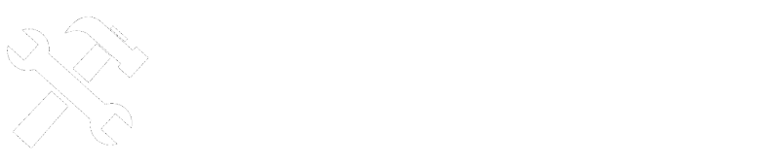
Garbage Collector
1. Различные слои управления памятью
2. Введение в сборку мусора
3. Фаза маркировки
4. Фаза планирования
5. Фаза зачистки и сжатия
6. Продвинутые особенности
Сидристый Станислав

Slide 2
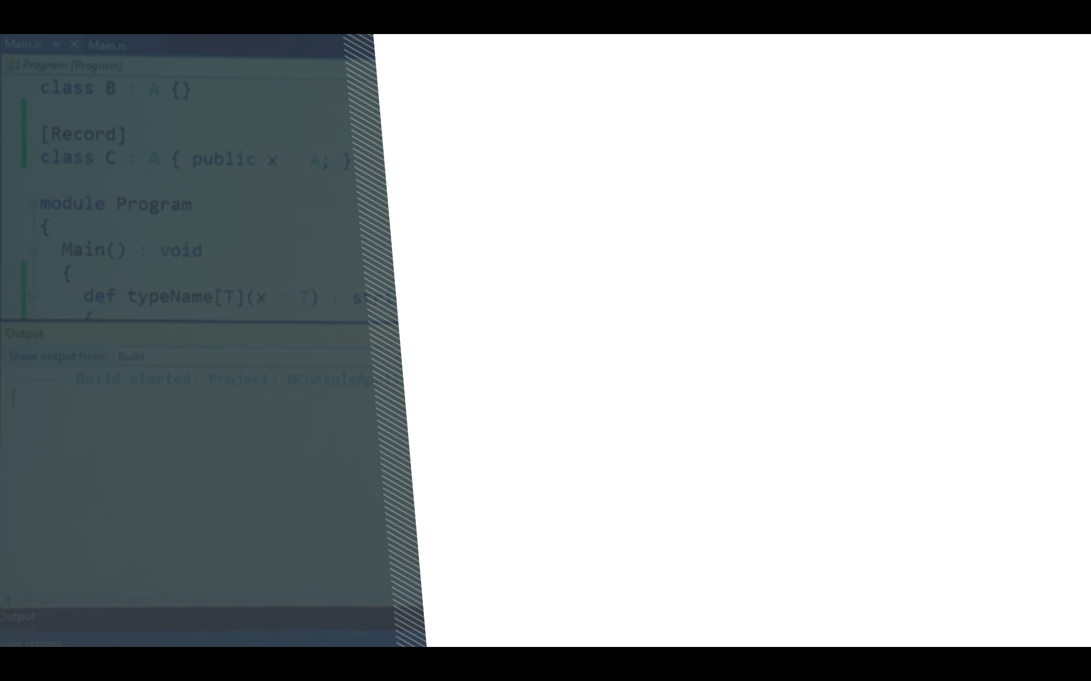

Стеки:
WEB/WPF/WinForms/… стеки
C/C++, C++/CLI когда необходимо
EPAM Systems
Книга: https://github.com/sidristij/dotnetbook
Связь:
telegram: @sidristij
skype: stanislav.sidristy
sunex.development@gmail.com
Станислав Сидристый
EPAM Systems

Slide 3
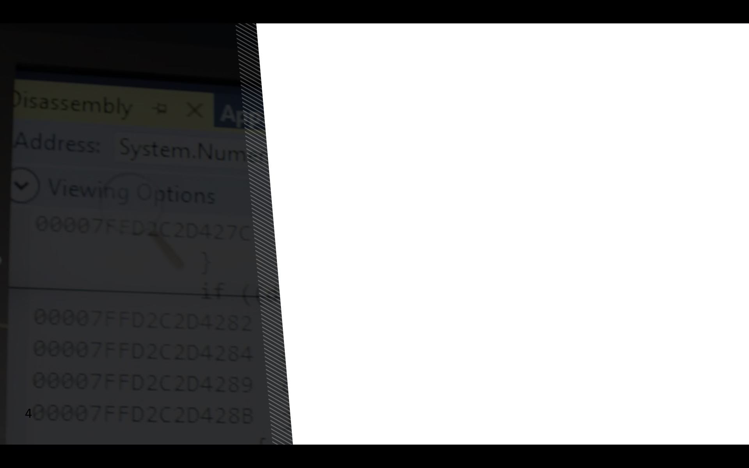
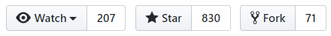





Станислав Сидристый
EPAM Systems
https://github.com/sidristij/dotnetbook
3

Slide 4
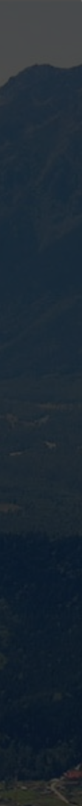

Снижайте кросспоколенческую связность
Проблема
Для оптимизации скорости сборки мусора GC собирает по-возможности младшее поколение. Но чтобы сделать это, ему необходима информация о ссылках со старших: карточного стола.
Одна ссылка заставляет накрывать область:
4 байта перекрывает 4 Кб или макс. 320 объектов – для x86 архитектуры
8 байт перекрывает 8 Кб или макс. 320 объектов – для x64 архитектуры
Разреженные ссылки в младшее поколение сделают GC более трудоёмким
Решение
Располагать объекты со связями в младшее поколение – рядом
Аллоцировать их группами, выдавая пользовательскому коду по запросу
Избегать ссылок в младшее поколение
4

Slide 5
Не допускайте сильной связности
Проблема
Как следует из алгоритмов фазы сжатия объектов в SOH:
Для сжатия кучи необходимо обойти дерево и проверить все ссылки, исправляя их на новые значения
При этом ссылки с Карточного стола затрагивают целые группы объектов
Поэтому общая сильная связность объектов может привести к проседаниям при GC.
Решение
Располагать сильно-связные объекты рядом, в одном поколении
Избегать лишних связей в целом
Избегайте кода со скрытой связностью. Например, замыканий
5

Slide 6
Мониторьте использование сегментов
Проблема
При интенсивной работе может возникнуть ситуация, когда выделение новых объектов приводит к задержкам: выделению новых сегментов под кучу и дальнейшему их декоммиту при очистке мусора
Решение
При помощи PerfMon / Sysinternal Utilities проконтролировать точки выделения новых сегментов и их декоммитинг и освобождение
Если речь идет о LOH, в котором идёт плотный траффик буферов, воспользоваться ArrayPool
Если речь идет о SOH, убедиться что объекты одного времени жизни выделяются рядом, обеспечивая срабатывание Sweep вместо Collect
SOH: использовать пулы объектов
6

Slide 7
Не выделяйте память в нагруженных участках кода
Проблема
Нагруженный участок кода выделяет память:
Как результат, GC выбирает окно аллокации не 1Кб, а 8Кб.
Если окну не хватает места, это приводит к GC и расширению закоммиченой зоны
Плотный поток новых объектов заставит короткоживущие объекты с других потоков быстро уйти в старшее поколение с худшими условиями сборки мусора
Что приведет к расширению времени сборки мусора
Что приведет к более длительным Stop the World даже в Concurrent режиме
Решение
Полный запрет на использование замыканий в критичных участках кода
Полный запрет боксинга на критичных участках кода (можно использовать эмуляцию через пуллинг если необходимо)
Там где необходимо создать временный объект под хранение данных, использовать структуры. Лучше – ref struct. При количестве полей более 2-х передавать по ref
7

Slide 8
Не выделяйте память в нагруженных участках кода
Проблема
Нагруженный участок кода выделяет память:
Как результат, GC выбирает окно аллокации не 1Кб, а 8Кб.
Если окну не хватает места, это приводит к GC и расширению закоммиченой зоны
Плотный поток новых объектов заставит короткоживущие объекты с других потоков быстро уйти в старшее поколение с худшими условиями сборки мусора
Что приведет к расширению времени сборки мусора
Что приведет к более длительным Stop the World даже в Concurrent режиме
Решение
Полный запрет на использование замыканий в критичных участках кода
Полный запрет боксинга на критичных участках кода (можно использовать эмуляцию через пуллинг если необходимо)
Там где необходимо создать временный объект под хранение данных, использовать структуры. Лучше – ref struct. При количестве полей более 2-х передавать по ref
8

Slide 9
Избегайте излишних выделений памяти в LOH
Проблема
Размещение массивов в LOH приводит либо к его фрагментации либо к утяжелению процедуры GC
Решение
Использовать разделение массивов на подмассивы и класса, инкапсулирующего логику работы с такими массивами.
Массивы уйдут в SOH
После пары сборок мусора лягут рядом с вечноживущими объектами и перестанут влиять на сборку мусора
Контролировать использования double[n < 1000]
9

Slide 10
Где оправдано и возможно, использовать thread stack
Проблема
Есть ряд сверхкороткоживущих объектов либо объектов, живущих в рамках вызова метода (включая внутренние вызовы). Они создают траффик объектов
Решение
Использование выделения памяти на стеке, где возможно:
Оно не нагружает кучу
Не нагружает GC
Освобождение памяти - моментальное
Использовать Span<T> x = stackalloc T[]; вместо new T[] где возможно
Использовать Span/Memory где это возможно
Перевести алгоритмы на ref stack типы (StackList : struct, ValueStringBuilder)
10

Slide 11
Освобождайте объекты как можно раньше
Проблема
Задуманные как короткоживущие, объекты попадают в gen1, а иногда и в gen2
Это приводит к утяжеленному GC, который работает дольше
Решение
Необходимо освобождать ссылку на объект как можно раньше
Если длительный алгоритм содержит код, который работает с какими-либо объектами, разнесенный по коду. Но который может быть сгруппирован в одном месте, необходимо его сгруппировать, разрешая тем самым собрать их раньше.
Например, на строке 10 достали коллекцию, а на строке 120 – отфильтровали.
11

Slide 12
Вызывать GC.Collect() не нужно
Проблема
Часто кажется что если вызвать GC.Collect(), то это исправит ситуацию
Решение
Гораздо корректнее выучить алгоритмы работы GC, посмотреть на приложение под ETW и другими средствами диагностики (JetBrains dotMemory, …)
Оптимизировать наиболее проблемные участки
12

Slide 13
Избегайте Pinning
Проблема
Pinning создает целый ряд проблем:
Усложняет сборку мусора
Создает пробелы свободной памяти (ноды free-list items, bricks table, buckets)
Может оставить некоторые объекты в более младшем поколении, образуя при этом ссылки с карточного стола
Решение
Не надо так.
13

Slide 14
Избегайте финализации
Проблема
Финализация вызывается не детерменированно:
Невызванный Dispose() приводит к финализации со всеми исходящими ссылками из объекта
Зависимые объекты задерживаются дольше запланированного
Стареют, перемещаясь в более старые поколения
Если они при этом содержат ссылки на более младшие, порождают ссылки с карточного стола
Усложняя сборку старших поколений, фрагментируя их и приводя к Compacting вместо Sweep
Решение
Аккуратно вызывать Dispose()
14

Slide 15
Избегайте большого количества потоков
Проблема
При большом количестве потоков растет количество allocation context, т.к. они выделяются каждому потоку:
Как следствие – быстрее наступает GC.Collect.
Вследствие нехватки места в эфимерном сегменте вслед за Sweep наступит Collect
Решение
Контролировать количество потоков по количеству ядер
15

Slide 16
Избегайте траффика объектов разного размера
Проблема
При траффике объектов разного размера и времени жизни возникает фрагментация:
Повышение Fragmentation ratio
Срабатывание Collection с фазой изменения адресов во всех ссылающихся объектах
Решение
Если предполагается траффик объектов:
Проконтролировать наличие лишних полей, приблизив размеры
Проконтролировать отсутствие манипуляций со строками: там, где возможно, заменить на ReadOnlySpan/ReadOnlyMemory
Освобождать ссылку как можно раньше
Не обязательно обнулять. В методах достаточно «поднять» использование как можно выше
16

Slide 17


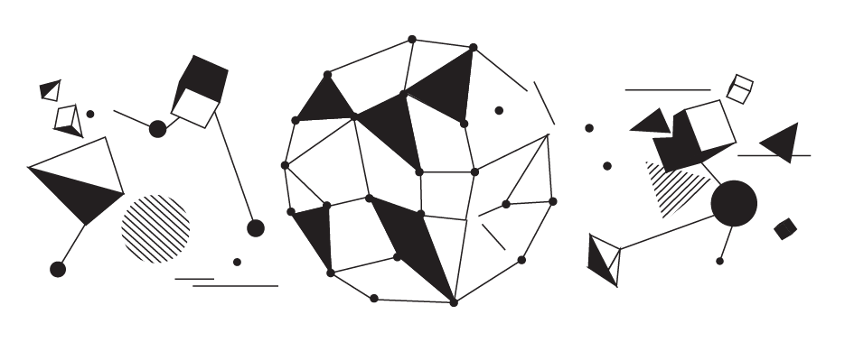
https://prodotnetmemory.com/
https://www.red-gate.com/hub/books/#dotnet
https://github.com/sidristij/dotnetbook
QA
17

